Slide 1

С днем защитника поздравим
Лучших из мужчин сейчас.
Ум и силу вашу славим
И надеемся на вас.
Мы хотим сказать стихами,
Как мы вас, все до одной,
Очень любим. Мы за вами
Как за каменной стеной!
С 23 февраля!
С 23 февраля, любимые!
С днем защитника поздравим
Лучших из мужчин сейчас.
Ум и силу вашу славим
И надеемся на вас.
Мы хотим сказать стихами,
Как мы вас, все до одной,
Очень любим. Мы за вами
Как за каменной стеной!

Slide 2

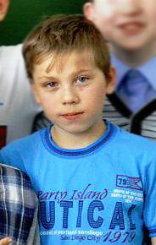
Саша Белоцерковский:))
Александр
Твое имя означает,
Что защитник ты людей,
Ну а это каждый знает —
Нет задачи поважней.
Защищать страну и граждан,
Коль наступит в том нужда,
Должен ведь мужчина каждый,
Это вам не ерунда.
Александр, поздравляем
С 23-им февраля,
Смелый ты, мы это знаем,
Победить тебя нельзя!

Slide 3
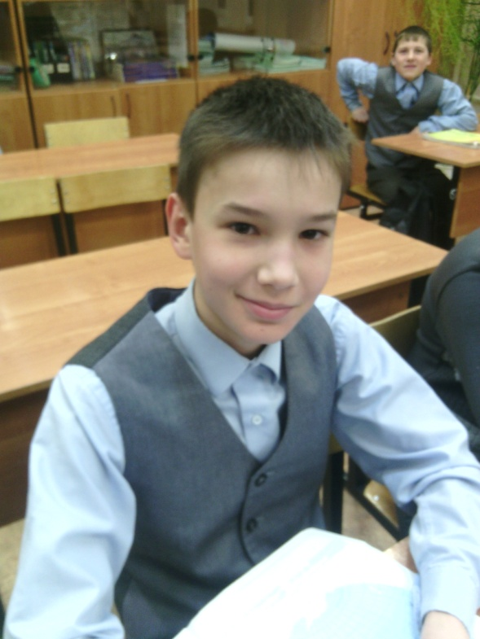
Ники
Никита Васильев:))
Поздравляем мы, Никиту,
С 23-им февраля,
Дверь наша всегда открыта,
Как ты знаешь, для тебя.
Ты ответственный и смелый,
А еще надежный друг,
Все дела поможешь сделать,
Если будет нужно вдруг.
Мы, конечно, пожелаем
В этот праздник всех мужчин
Счастья личного без края
И везенья без причин!

Slide 4
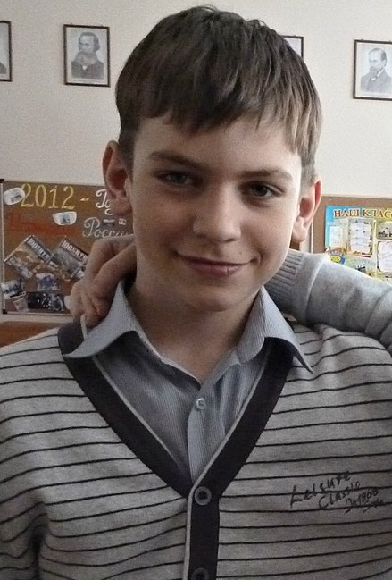
Максим Голубев:))
Максим
С 23 февраля,
С праздником мужским,
Поздравляем мы тебя,
Дорогой Максим,
Солнце светит для тебя
В этот день большой,
Мы желаний не тая,
Не кривя душой,
Пожелаем много лет
Хорошо прожить,
И не ведать вовсе бед,
Дружбой дорожить!

Slide 5
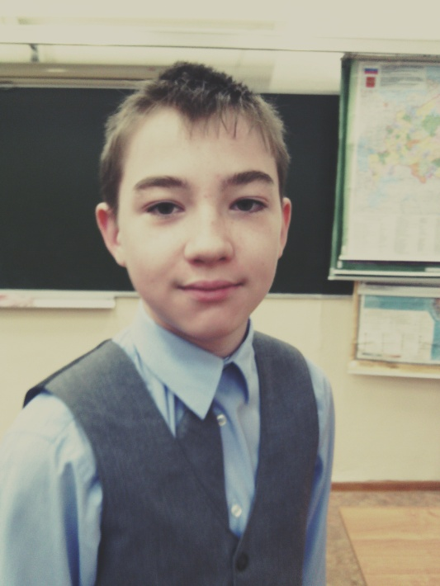
Андрюша Киселёв:))
Андрей — значит «храбрый», и это не зря,
Мы именно так описали б тебя,
Еще ты могучий, хороший и яркий,
Так в праздник мужчин принимай же подарки.
Мы эти стихи посвящаем тебе,
Желаем удачи и счастья в судьбе,
Пусть будет везенье, улыбки и радость,
Подальше пусть держится всякая гадость!

Slide 6
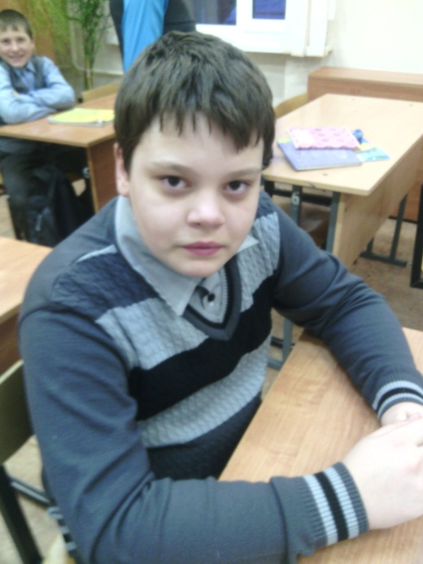
Серёжа Кондратьев:))
Поздравленья принимай
С днем мужским, Сергей,
Кока-Колу наливай,
Ставь на стол скорей.
Будем праздник отмечать
Важный мы всерьез,
Если нужно ж защищать,
Тоже не вопрос!

Slide 7
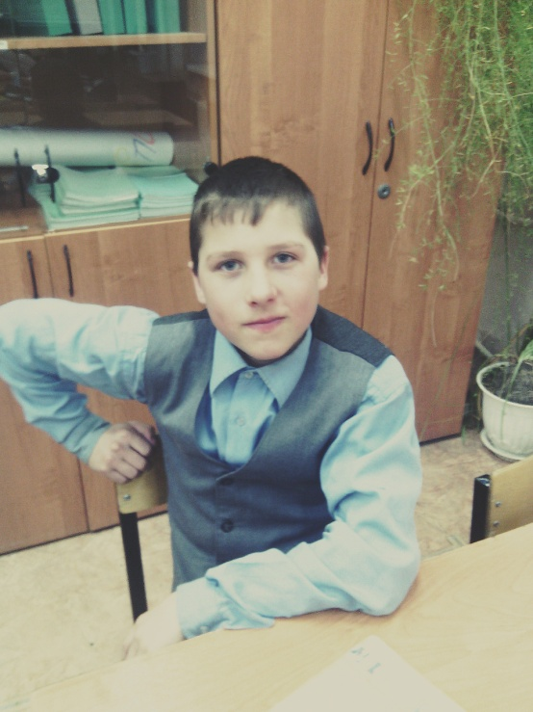
Серёжа Мельников:))
Что Сергей - отличный парень -
Мы не скажем никому:
Он на радость нам подарен -
Поздравления ему!
Пусть великое везенье
Будет для него во всём!
Пусть в хорошем настроении
Пребывает день за днём!
И его мы поздравляем с 23 февралём!

Slide 8
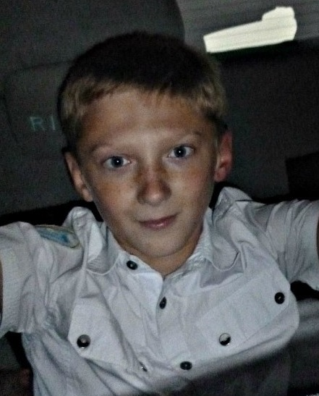
Серёжа Муратов:))
Желаем мы тебе, Серёга,
Чтоб в жизни не был одинок
И в 23-е февраля
Пусть сбудется мечта твоя.
Прими от жизни ты дары
И наслаждайся до поры.
Умей работать, отдыхать –
Желаем горестей не знать.

Slide 9
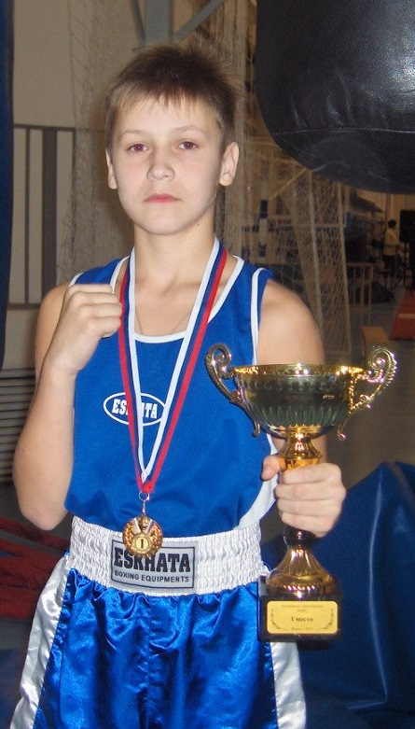
Дима Новосельцев:))
Дмитрий-парень хоть куда!
С ним неведома беда!
С ним печали не видать
С Димой — просто благодать!
Он за девушек горой,
По призванию — герой!
Он защитник и храбрец
В каждом деле просто спец!
И конечно же тебя, с 23 февраля!

Slide 10
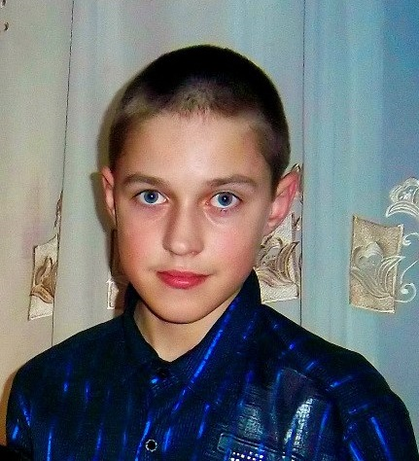
Ваня Самарцев:))
Желаем Ване только счастья,
И в 23-е февраля
Чтоб миновали все ненастья,
Вся жизнь чтоб светлая была
От радости, любви и от удачи !

Slide 11
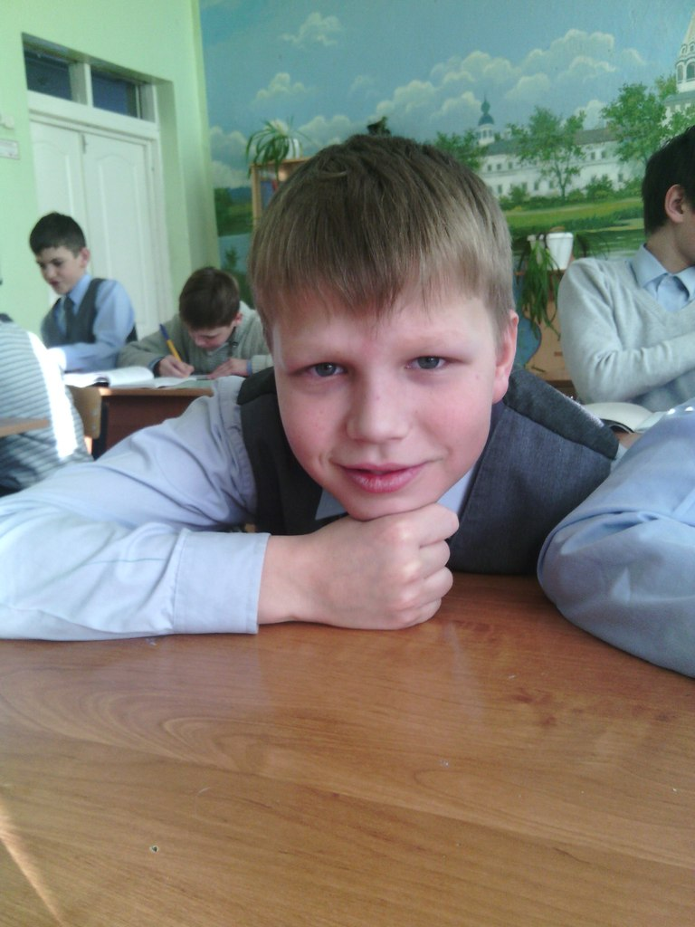
Егор Солодянкин :))
23-е февраля —
Славный праздник всех мужчин,
Пожелаем мы тебе
Улыбаться без причин
Лишь хорошего, Егор,
И везения в судьбе,
И из радости узор!
Побеждать всегда, везде!

Slide 12
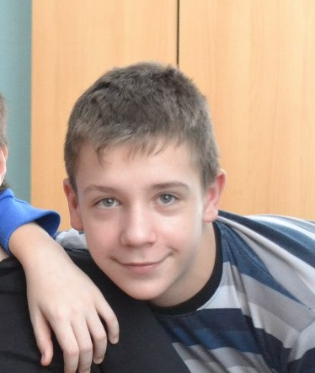
Ваня Токунов:))
Солнце весело сияет,
Светит радостно в окно,
С 23-им поздравляем,
Время праздника пришло.
Ты — мужчина сильный, смелый,
Все тебе ведь по плечу,
Все на свете может сделать!
Ну и скажем же конечно
С Днем защитника, Иван,
Будь уверенным, успешным,
Чтобы полон был карман!

Slide 13
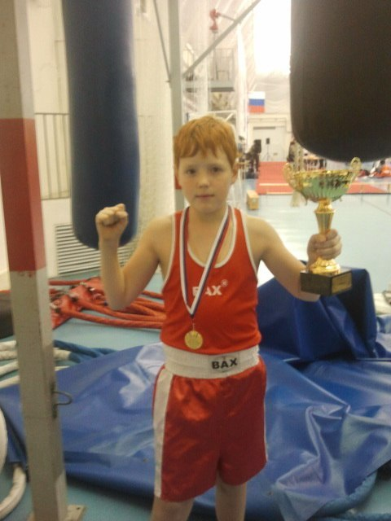
Дима Фролов:))
Дай, поздравим тебя, Дима,
С 23-им февраля,
Нам сказать необходимо,
Как же важен ты для нас.
Ты надежный, сильный, смелый,
Ты за нас всегда горой,
По тебе любое дело,
Наш мужчина, наш герой!

Slide 14
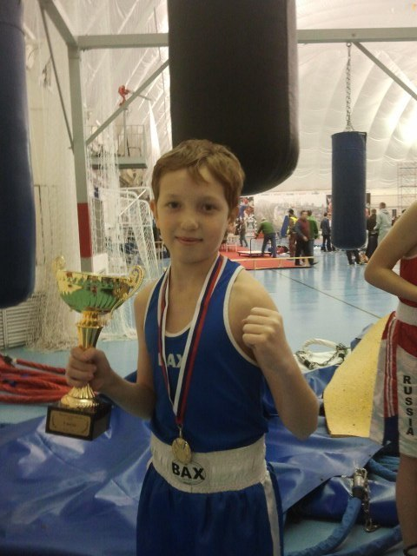
Серёжа Фролов :))
Желаем мы тебе, Сергей,
Побольше преданных друзей,
Чтобы всегда тебе везло
И счастье по дороге шло,
И под руку тебя вело!
Ты будь удачлив, всем на зло.
И неприятностей не знай,
И никогда не унывай!
С 23-м февраля ,
Поздравляем мы тебя!

Slide 15
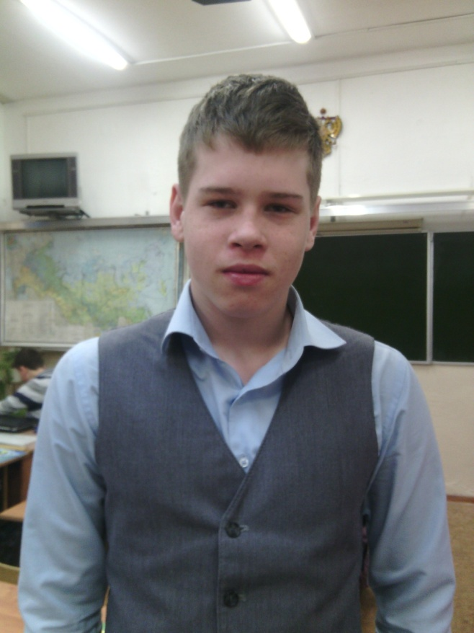
Серёжа Цыкин :))
Серёжа, ты — наш герой,
Наш защитник Отечества верный.
Весь народ наш гордится тобой,
Самый сильный, отважный и смелый!
На тебя лишь надежд возложения,
Только ты одолеть сможешь всех,
Справедлив ты во всех отношениях,
За тобой лишь победы успех!

Slide 16
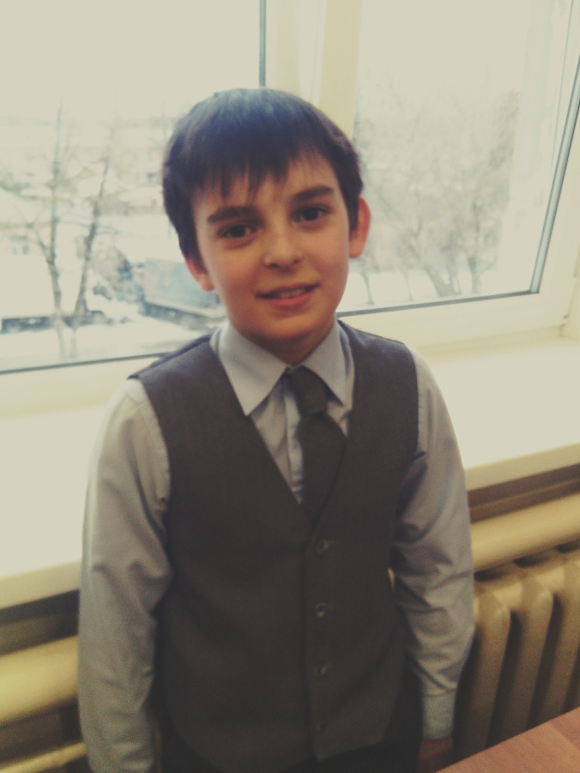
Данила Шанин :))
Поздравляем, Даниил,
С 23-им февраля,
Чтобы ты счастливым был,
Были б рядом все друзья,
Счастья, радости в судьбе —
Пожелаем мы тебе.
И, Данила, будь здоров,
Да без всяких докторов!

Slide 17
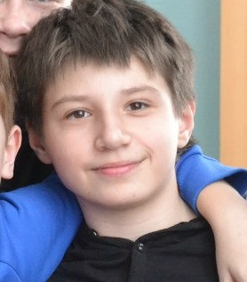
Саша Шуров :))
Поздравляем тебя, Саша,
С 23-им февраля,
Ну а ты друзей поздравил?
День ведь сей пришел не зря!
Пожелать хотим удачи
И душевного тепла,
И к тому ж еще в придачу,
Чтоб красива жизнь была!

Slide 18
Вы у нас самые ДРУЖНЫЕ! :*

Slide 19
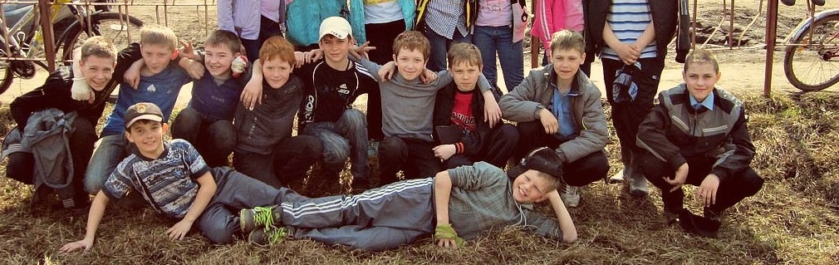
=)

Slide 20
Самые ЗАЖИГАТЕЛЬНЫЕ! :)

Slide 21
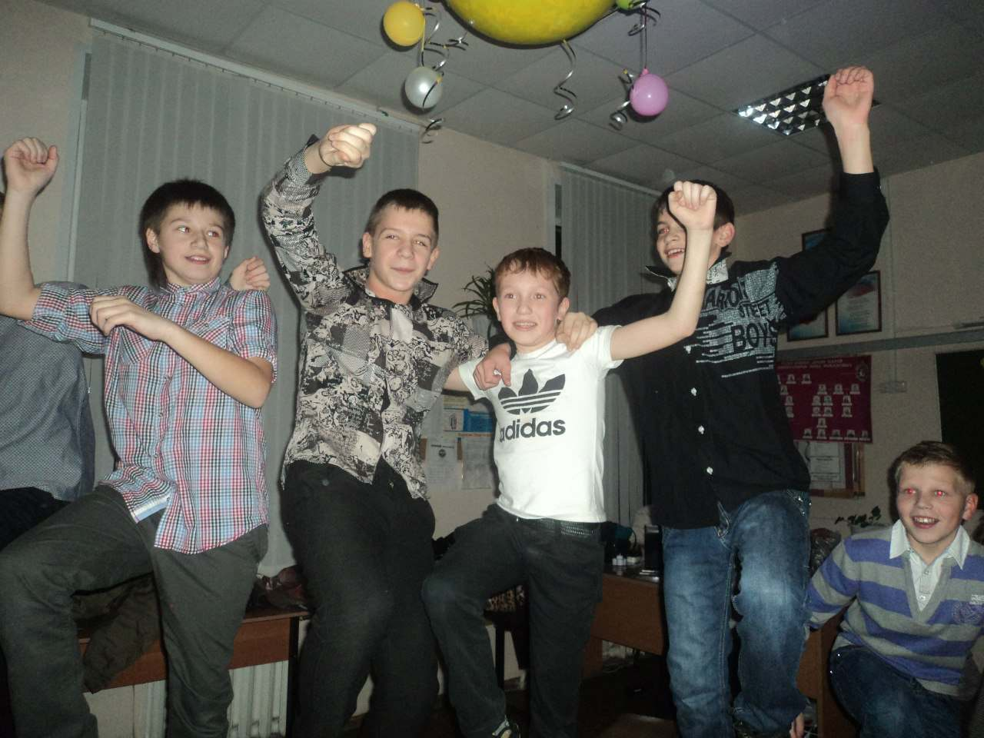
^__^

Slide 22
Самые КРУТЫЕ! :Ъ

Slide 23
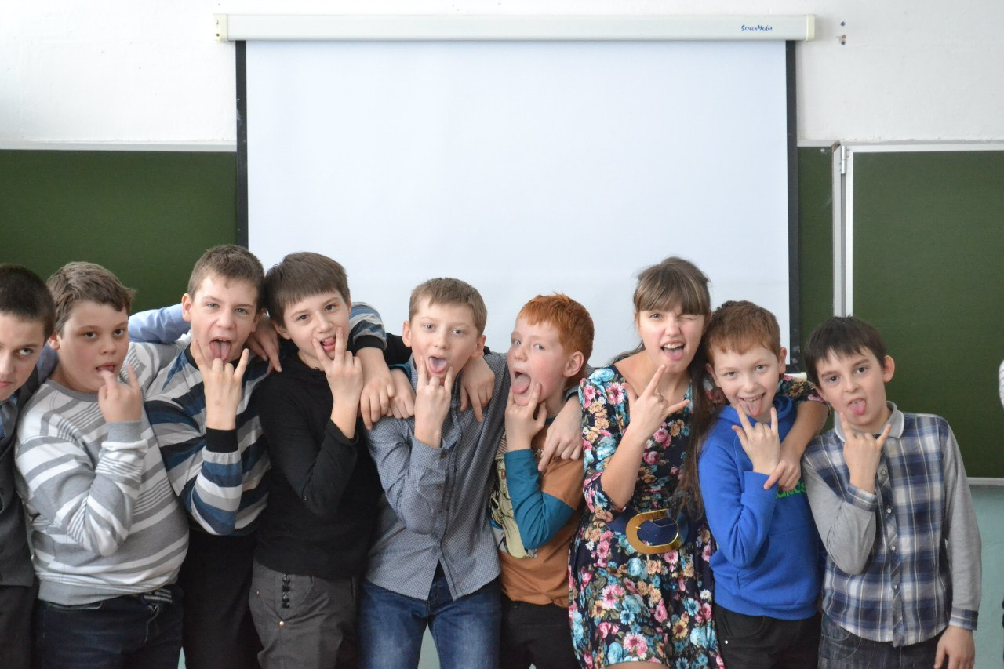
:D

Slide 24
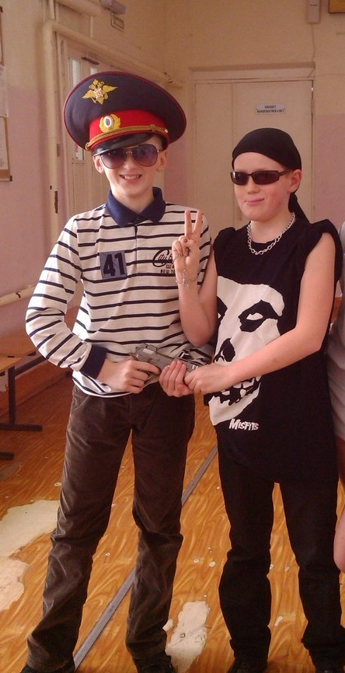
=))
:D

Slide 25
Самые СПОРТИВНЫЕ!:*

Slide 26
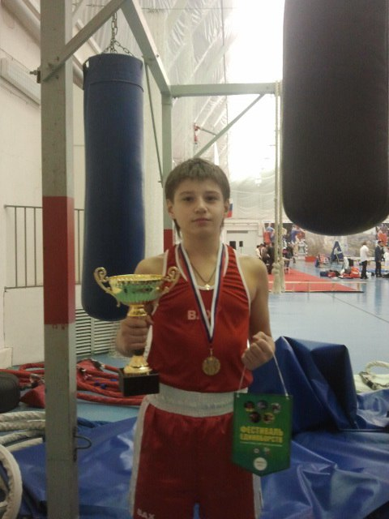
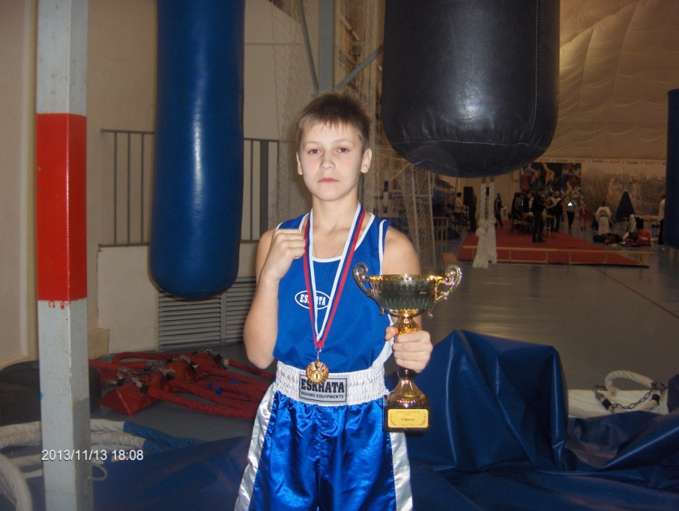
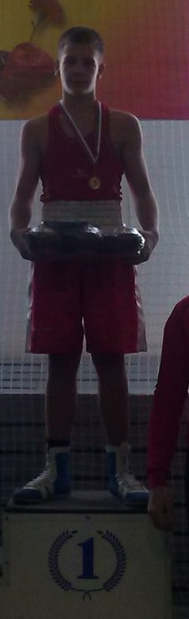



Slide 27
И только НАШИ:*
Мы вас любим, дорогие!
С 23 февраля!

